Slide 1
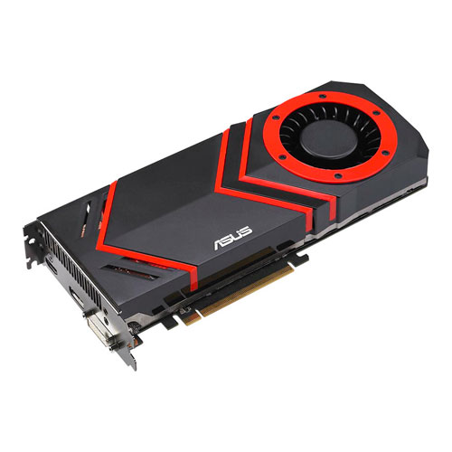
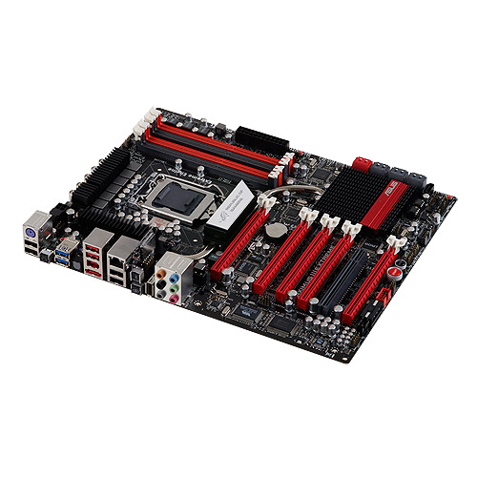
inženir
elektronike

Slide 2
KAJ DELAVEC OBIcAJNO DELA
Inženirji elektronike se ukvarjajo z načrtovanjem, razvojem in proizvodnjo opreme, ki
uporablja šibkejši električni tok in mikroprocesorsko tehnologijo. Tisti, ki so zaposleni
pri podjetju za proizvodnjo takšne opreme, delajo v skupini, kjer raziskujejo nove
izdelke ali izboljšujejo delovanje obstoječih. npr. lahko izboljšajo računalnik, da je
močnejši, sistem elektronskega upravljanja pa bolj zanesljiv. Najprej na računalniku
izdelajo tridimenzionalno sliko izdelka s pomočjo programa CAD računalniško
podprto oblikovanje in ga obdelujejo toliko časa, da ustreza vsem zahtevam.

Slide 3
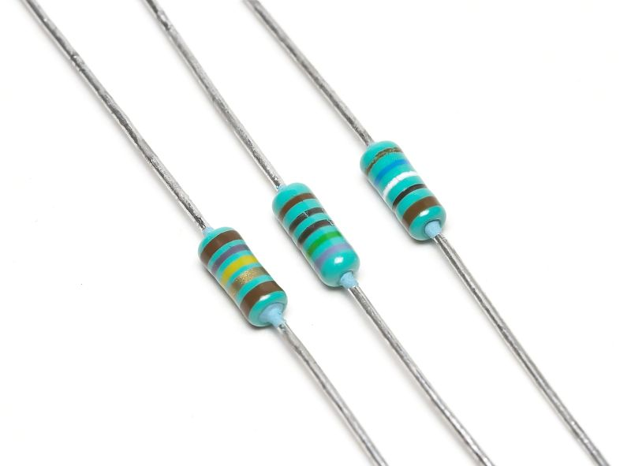
DELOVNA PODROČJA
Inženir elektronike se ukvarja z vsem, kar deluje na elektriko in ali uporablja
elektroniko, kot je na primer uporaba telekomunikacij, sistemov za elektronsko
pošiljanje pošte, vzdrževanje električne opreme ipd.

Slide 4
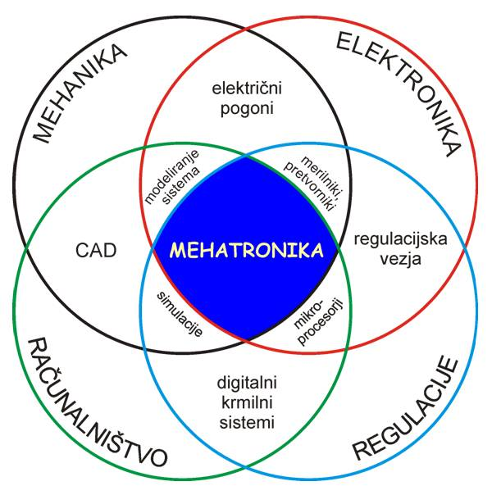

Slide 5
POTREBNA ZNANJA SPRETNOSTI IN VEŠČINE
Med študijem pridobi inženir osnovna znanja, potrebna za razvijanje, gradnjo in
tehnologijo elektronskih elementov, vezij in naprav. Njegova znanja zajemajo
razumevanje delovanja ter tehnologijo diskretnih in integriranih elektronskih
elementov ter analognih in digitalnih elektronskih vezij. Ima tudi temeljna znanja za
dela na računalniku, pa tudi znanja o uporabi procesorjev v elektronskih vezjih in
napravah. S tem je diplomant usposobljen za dela na področju elektronske industrije od
proizvodnje komponent do elektronskih naprav. *

Slide 6
* V sodelovanju s strokovnjaki, ki obvladajo sistemska znanja iz avtomatike,
telekomunikacij, močnostne elektrotehnike in računalništva pa bo uspešen tudi pri
načrtovanju drugih tehničnih naprav in sistemov, ki vsebujejo elektronske elemente in
vezja. Pridobljena znanja obsegajo poleg temeljnih teoretičnih znanj še strokovna
znanja iz tehnologije in delovanja diskretnih in integriranih elektronskih sestavnih
elementov in vezij ter metode za analizo in sintezo splošnih in mikroprocesorskih
elektronskih sistemov. Vključena so tudi osnovna znanja za delo na računalniku s
poudarkom na računalniško podprtem načrtovanju elektronskih vezij.

Slide 7
POGOJI :
Inženir elektronike mora imeti dobro psihofizično zmogljivost in trdno zdravje, da
lahko dela v okolju s povečanim sevanjem elektronskih sistemov in naprav. Inženir mora biti tehnično usposobljen za reševanje problemov in samoiniciativen.
Znati mora sodelovati v delovni skupini.

Slide 8
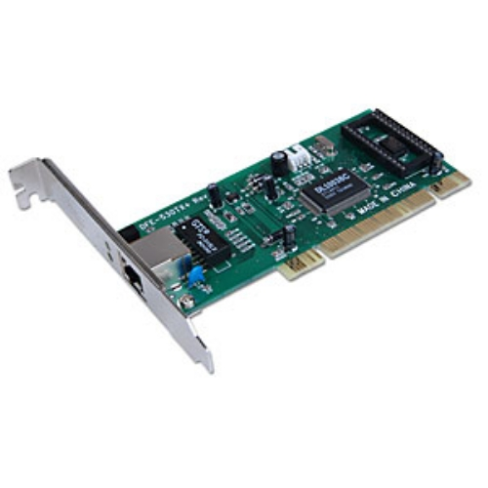
NEVARNOSTI, POŠKODBE PRI DELU, ZAŠČITA
Ob upoštevanju navodil za varno delo z elektronskimi aparati in napravami se inženir
zaščiti pred morebitnimi nevarnostmi.

Slide 9
MOŽNOSTI ZAPOSLOVANJA
Inženir elektronike lahko dela na področju vodenja obratovanja hidroelektrarne,
prenosnih naprav in distribucijskih postrojev, kot vodja izmene v termoelektrarni,
vodja rednega investicijskega vzdrževanja ali pa je npr. odgovoren za izvajanje
ekoloških, tehniških, varnostnih predpisov in sistema celovite kakovosti. Lahko se
zaposli v razvojnih in raziskovalnih inštitucijah, v podjetjih, na vodstvenih in vodilnih
položajih, na univerzi in v vladnih službah.

Slide 10
VIRI :
http://www.ess.gov.si/SLO/Ncips/OpisiPoklicev/InzenirElektronike.pdf
http://www.mojaizbira.si/vsebina/poklic.htm?p=173
VIDEO:
http://www.youtube.com/watch?v=oG53cfoZA0w

Slide 11
THE END

